Slide 1





NOUVELLES MOBILITÉS ET URBANISME RURAL (PROJET MOUR)
GENÈSE, PROBLÉMATIQUE, RÉSULTATS
Hervé BAPTISTE, Jean-Paul CARRIERE (dir.), Marie HUYGHE
UMR CNRS-CITERES 7324, Université de Tours
Ecole Polytechnique de l’Université de Tours, Département Aménagement
26 novembre 2013 - Orléans

Slide 2
Genèse du Projet MOUR
3
Projet de recherche MOUR (MObilité et Urbanisme Rural) :
  Nov. 2011 – Nov. 2013
  Partenariat entre UMR CNRS-CITERES (Université de Tours) et Parc naturel régional Loire-Anjou-Touraine ; cofinancements Région Centre et ADEME
  Recherche sur les conditions de développement de mobilités plus durables, moins dépendantes de la voiture en milieu rural, et non limitées aux seules offres de transport en commun.
2
1
0. Intro et problématique
1
2

Slide 3
Problématiques
En matière de mobilité, trois enjeux majeurs dans les espaces ruraux :
  Renchérissement possible des énergies fossiles
  Des impératifs de développement durable : des mobilités moins émettrices de CO2, moins autosolistes
  Des politiques publiques en faveur d’un développement des territoires les mieux desservis par des systèmes de transport en commun
… qui renvoient à 3 questions principales au cœur du projet MOUR :
3
2
1
0. Intro et problématique
1
3

Slide 4
Problématiques
  → Comment conjuguer le droit à la mobilité et le droit au territoire ? Comment garantir le maintien des populations sur leur territoire en leur permettant d’en sortir au quotidien ?
  → Quelles nouvelles formes de mobilités innovantes et plus durables, non limitées aux transports en commun, peut-on promouvoir en milieu rural ?
  → Que vont devenir les territoires ruraux les plus mal desservis ?
3
2
1
0. Intro et problématique
1
4

Slide 5
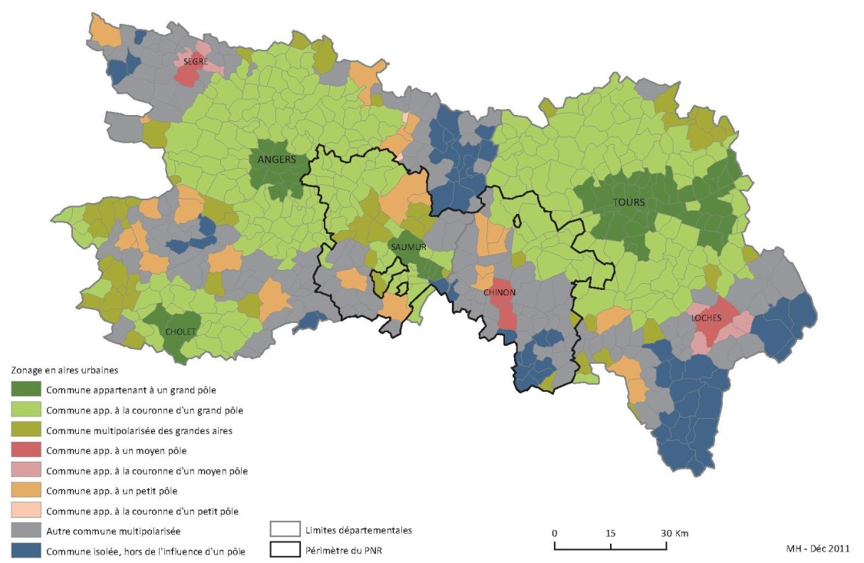
Localisation des terrains d’étude
Parc naturel régional Loire-Anjou-Touraine (PNR LAT)
Communauté de communes du Pays d’Azay-le-Rideau (CCPAR)
5

Slide 6
3 catégories de résultats
3
Types de populations par le prisme de leurs (im)mobilités et conséquences
Les offres alternatives à la voiture : importantes mais parfois inadaptées
Potentiel et leviers d’action pour des mobilités quotidiennes plus durables
2
1
0. Intro et problématique
1
6

Slide 7
1. Types de mobiles et conséquences
Typologie de mobiles :
3
Assignés territoriaux
Vulnérables
Non-vulnérables Reste des mobiles
2
Assignés territoriaux (Le Breton, 2002 ; Dupuy, 2001)
Vulnérables (Verry & Vanco, 2009 ; Saujot, 2012) : budget-mobilité ≥ 18% du budget-global (12% en moyenne – ORFEUIL 2010)
Non-vulnérables : ménages peu étudiés
→ Conséquences sociales et environnementales : modes et qualité de vie, émissions de CO2…
→ Projet MOUR : étude des mobilités des ménages mobiles uniquement, sur un échantillon de 66 personnes
1. Typologie de mobiles
1
0

Slide 8
2. Quelles alternatives à la voiture en milieu rural ?
A l’échelle du PNR LAT : territoire largement couvert par différents types de services de transport en commun et structures organisatrices : très peu de communes ne disposant d’aucune offre.
  Mais :
  Manque global de connaissance sur les services et leur fonctionnement, de la part des multiples structures organisatrices, des acteurs locaux, de la population
  Pour les TAD : différences organisationnelles en termes de publics, périmètres, fréquence, tarifs, etc. et coexistence de services non nécessairement coordonnés.
3
2. Alternatives à la voiture
1
1
0
8

Slide 9
2. Quelles alternatives à la voiture en milieu rural ?
3
2. Alternatives à la voiture
1
1
0

Slide 10
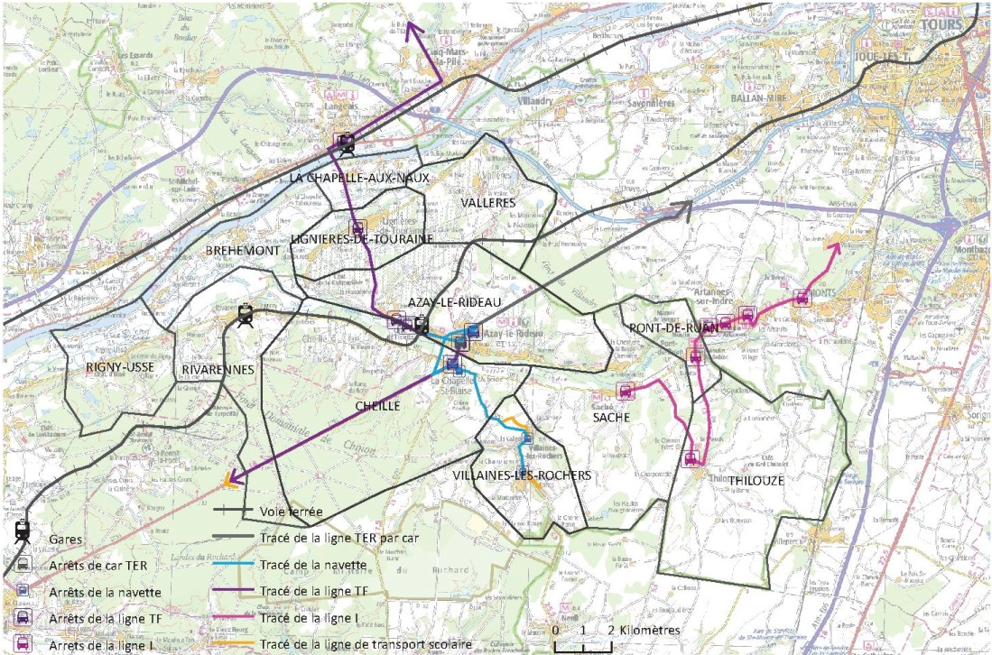
Exemple de la CCPAR : analyse des services de TC
3
2. Alternatives à la voiture
1
1
0

Slide 11
Exemple de la CCPAR : analyse des services de TC
  A l’échelle de la CCPAR : mesure de la « qualité » des services de transport à partir de :
    Grilles horaires
    Fréquence
    Durée du trajet
    Tarifs
  → 8 services de transport collectif, mais 5 services « de qualité »
3
2. Alternatives à la voiture
1
1
0

Slide 12
Exemple de la CCPAR : analyse des services de TC
A l’échelle de la CCPAR :
Une inadéquation entre besoins et offres en termes de communes de destination (INSEE « Mobilité Professionnelle 2008 » + analyse de l’accessibilité aux services de transport par commune) :
  31% en moyenne des actifs travaillant hors de leur commune de résidence n’ont pas d’autre alternative que la voiture (ne disposant pas de service « de qualité »)
  48% en moyenne des actifs travaillant hors de leur commune de résidence disposent néanmoins d’un service « de qualité », grâce au TER surtout
3
2. Alternatives à la voiture
1
1
0
12

Slide 13
Exemple de la CCPAR : analyse des services de TC
  Mesure de la couverture spatiale des services de transport de « qualité », par un critère d’accessibilité, à partir de rayons d’attractivité autour des gares et arrêts de cars :
    Autour des gares : rayon de « 10 minutes » (800 m à pied et 7 km en voiture)
    Autour des arrêts de cars : rayon de 300 m, accessible à pied en moins de 5 min
  Croisement avec les tâches urbaines à l’échelle de la CCPAR
→ A cette échelle plus fine, un territoire très diversement couvert par des services « de qualité » :
    → Couverture quasi totale des lignes de TER
    → Couverture très partielle des autres lignes de TC
3
2. Alternatives à la voiture
1
1
0

Slide 14
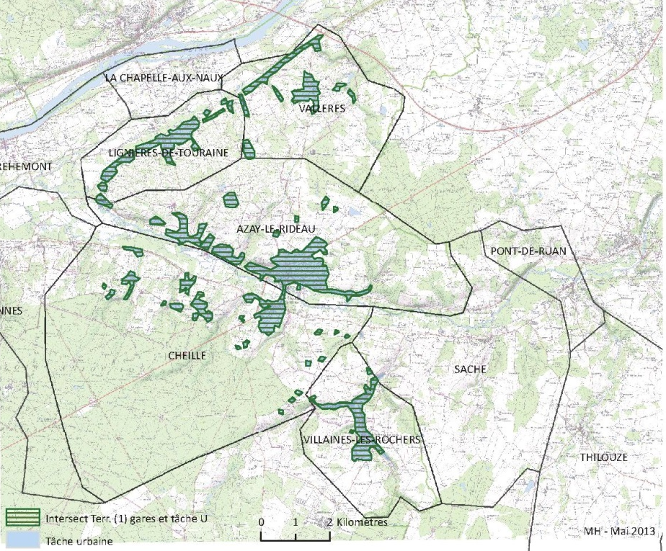
Exemple de la CCPAR : analyse des services de TC
Couverture par les TER : 99% du territoire
3
2. Alternatives à la voiture
1
1
0

Slide 15
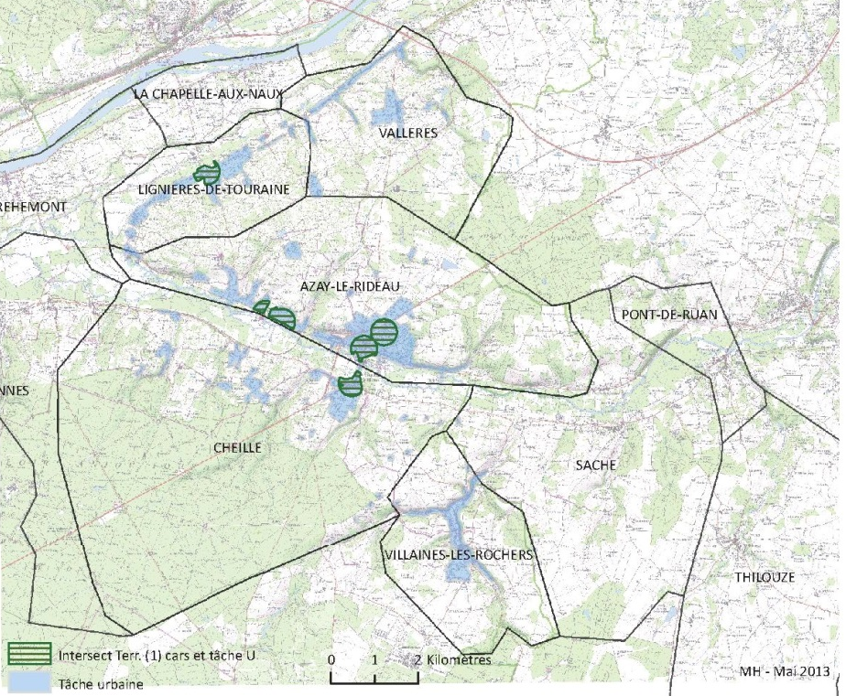
Exemple de la CCPAR : analyse des services de TC
Couverture par les cars départementaux : 13% du territoire
3
2. Alternatives à la voiture
1
1
0

Slide 16
Exemple de la CCPAR : analyse des services de TC
3
  CONCLUSION PARTIELLE :
    Services de transport nombreux et divers, mais :
      Souvent peu compétitifs avec la voiture, avec des critères de « qualité de service »
      Le plus souvent en inadéquation avec les besoins des populations (destinations)
    Le TER (et quelques services de car) peuvent constituer une alternative au tout-voiture, mais avant tout par un rabattement en voiture ou navette
    → globalement difficile de vivre totalement sans voiture, mais théoriquement possible de limiter l’autosolisme grâce aux services existants
2. Alternatives à la voiture
1
1
0

Slide 17
Options de recherche
3
  Travail sur l’offre en transports collectifs
  OU
  Travail sur les pratiques quotidiennes des ménages et les nouvelles « formes de mobilité »
2. Alternatives à la voiture
1
1
0

Slide 18
3. Pratiques quotidiennes de mobilité en milieu rural
3. Pratiques de mobilité
Données issues de :
37 entretiens semi-directifs avec ménages de la CCPAR
→ panel de 66 individus : diversité en termes d’âge, de situations familiale et professionnelle, de vulnérabilité, de sensibilité à l’environnement, de type de territoire, etc.
28 carnets de pratiques
→ 28 Enquêtes-Ménage-Déplacement pendant une semaine
2
1
1
0

Slide 19
Omniprésence de la voiture
3. Pratiques de mobilité
Voiture omniprésente pour la mobilité quotidienne :
Majorité des déplacements quotidiens, tous motifs confondus ;
Toutes distances ;
Principalement de manière autosoliste
Taux de motorisation de 98% (moyenne fr. 75%)
2
Omniprésence diversement vécue par les enquêtés :
Choix assumé : « C’est une situation qui me satisfait »
Fait accepté : « On n’a pas le choix »
Contrainte subie
1
1
0

Slide 20
Emergence de comportements alternatifs
3. Pratiques de mobilité
Limitation des déplacements (30 ménages sur 37) : suppression des déplacements inutiles ; regroupement des activités
Adoption d’autres modes de déplacement :
  Covoiturage pour tous types de déplacement : travail (16 actifs/40) ; accompagnement des enfants (16/20) ; loisirs (26/43), courses, etc.
  TER, pratique moins développée (6/43) ;
  Modes doux pour déplacements courts (20/43).
  3. Démotorisation partielle du ménage
  Pas de limitation en distance des déplacements
2
1
1
0

Slide 21
Emergence de comportements alternatifs
3. Pratiques de mobilité
  Quels objectifs ?
  Budgétaire : ménages vulnérables ; conséquence du renchérissement des carburants ;
  Environnemental : accord avec convictions écologiques
  Quels freins (au changement de mode de transport) ?
  structurels, liés à l’offre de transport (grilles horaires, durées de trajet, tarifs, difficulté à trouver un covoitureur, etc.) → voiture est le meilleur mode de transport ;
  subjectifs, liés au ressenti des individus (perte de liberté, d’indépendance, manque d’envie ou de besoin) → souhait de ne pas modifier des pratiques satisfaisantes
2
1
1
0

Slide 22
4 types de mobiles
3. Pratiques de mobilité
Multimodaux : utilisent la voiture parmi d’autres modes de transport ; réfléchissent de manière quasi-systématique à leurs déplacements, et essayent d’utiliser le mode de transport qui correspond le mieux à leurs besoins. Qui sont-ils ? Vulnérabilité élevée – Sensibilité aux questions environnementales
Multimodaux réguliers (6) : se reportent dès que possible sur des modes alternatifs | Multimodaux occasionnels (7) : se reportent de temps en temps sur des modes alternatifs
2
Exclusifs : utilisent leur voiture pour tous leurs déplacements ou presque
Exclusifs sensibilisés à la mobilité (24) : cherchent mais sans succès à modifier leurs pratiques de mobilité, ou développent des réflexions sur la question. Qui sont-ils ? Vulnérabilité élevée (mais ne trouvent pas de solution) ; sensibilité environnementale élevée (effet NIMBY) | Exclusifs non-sensibilisés à la mobilité (29) : ne développent aucune réflexion particulière sur leurs pratiques actuelles de mobilité ; ne cherchent pas à adopter de nouvelles pratiques. Qui sont-ils ? Vulnérabilité moyenne à faible ; sensibilité environnementale faible ; ménages âgés
1
1
0

Slide 23
Des marges de manœuvre possibles
3. Pratiques de mobilité
Analyse des 28 carnets de pratiques : des changements possibles en termes de :
Changement de mode de transport :
  Covoiturage pour le travail (6/21 actifs) ; pour l’accompagnement des enfants (5/12 ménages avec enfants) ; pour les loisirs (6/28)
  Train pour le travail (5/21) ; pour les loisirs (7/28)
  Modes doux pour les déplacements courts (10/28)
Organisation des activités (7/28) et limitation des déplacements (5/28)
Localisation des activités (4/28)
2
1
1
0

Slide 24
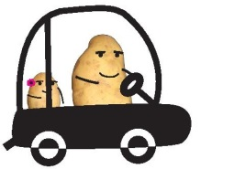

Changement de pratiques et accompagnement personnalisé
3. Pratiques de mobilité
3. Accompagnement personnalisé
Expérimentation d’« Accompagnement personnalisé »
19 ménages (28 individus) suivis d’avril à juillet 2013
3 phases :
  Remplissage de Carnets de Pratiques pendant une semaine
  Fabrication et présentation des Programmes de Transports Personnalisés (bilans + alternatives personnalisées)
  Test des alternatives pendant un mois
2
2
1
Objectif : « l’accompagnement personnalisé » peut-il être un bon levier de changements de pratiques ?
1
1
0

Slide 25
Changement de pratiques et accompagnement personnalisé
3. Pratiques de mobilité
3. Accompagnement personnalisé
Des gains entre…
≈ 0 et ≈ 85% en termes de budget-mobilité
≈ 0 et ≈ 60% en termes d’émissions de CO₂
Quels profils ?
2
2
0
50%
100%
Déplacements peu/non routiniers
Retraités + actifs peu mobiles
Comportements déjà alternatifs
Travail dans l’agglo tourangelle
1
Gains les plus importants liés au travail → covoiturage + TER
1
1
0

Slide 26
Changement de pratiques et accompagnement personnalisé
3. Pratiques de mobilité
3. Accompagnement personnalisé
Résultats du test des alternatives :
généralisation du covoiturage/train pour les déplacements DT
test et généralisation du covoiturage pour les loisirs
généralisation de la marche pour les déplacements courts
« meilleure » organisation des activités et des déplacements
changement de discours depuis les entretiens
→ pas vécu comme une contrainte
Des marges de manœuvre existent réellement ; des changements de pratiques sont possibles.
Mais :
- Encore des freins : difficultés à trouver un covoitureur + freins structurels (défiance face au train)
2
2
1
1
1
0

Slide 27
Changement de pratiques et accompagnement personnalisé
3. Pratiques de mobilité
3. Accompagnement personnalisé
Est-ce que ça vaut le coup ?
Résultats encourageants à court terme : quid à long terme ?
  → renforcement de la sensibilité à la question ?
Quelles suites pour un tel accompagnement ?
Accompagnement personnalisé très chronophage : qui pour reprendre une telle mission ?
2
2
1
1
1
0

Slide 28
Conclusion – Perspectives de la recherche
3. Pratiques de mobilité
a) Des pistes de recherche qui restent inexplorées ou partiellement développées dans le projet MOUR : l’objet d’un projet de 24 mois
PREDIT « mobilités et dynamiques des territoires ruraux : quels enjeux pour les politiques de mobilité ? », 2014-2015
  Des terrains d’étude complémentaires : sous influence urbaine et territoires isolés ;
  Une géographie spatio-temporelle des déplacements : traçage GPS et analyse de l’interaction entre mobilités et dynamique des territoires
  Une échelle de temps plus longue : les marges de manœuvre collectives en termes de politiques de mobilité
b) Un moteur hybride à 2l/100km ???
2
1
1
0
Notes:
a) PREDIT : 24 mois pour d’autres terrains d’études, pour tester de nouvelles méthodes (suivi GPS), pour évaluer les marges de manœuvre collectives en termes de politiques de mobilité
b) Un moteur hybride à 2l/100km…et un prix du carburant qui peut monter à 3 ou 4 euros le litre, pour des pratiques inchangées aujourd’hui !
MOUR : centré sur l’individu, ses pratiques, ses contraintes, test de l’accompagnement personnalisé des ménages pour une altermobilité, temporalité de l’action sur le court terme, un seul type d’espace rural

